Slide 1
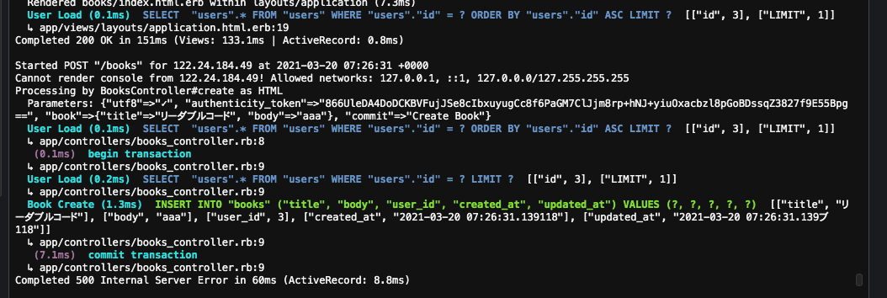
Started POST
→postを実行
Commit transactionまで行くと、保存までできている

